Slide 1
Úspěšné kampaně a důležitost komunikace

Slide 2
Pár poznatků k důležitosti komunikace
Whistleblowing je o komunikaci
Komunikace směrem ke společnosti – kampaně, příběhy, vysvětlování dopadu, podpora ze strany představitelů státu
Komunikace k organizacím:
odborná – metodiky, školení, sdílení dobré praxe
informace pro oznamovatele jak, komu oznámit, vysvětlování důležitosti, manifestace podpory od vedení, příběhy z konkrétního odvětví – příklad Česká pošta
pro povinné subjekty – výhody VOS, benefity, základní informace
Komunikace ideálně otevřená, férová – nutné pro budování důvěry a důvěryhodnosti
Měli bychom motivovat oznamovatele, aby podal oznámení?

Slide 3
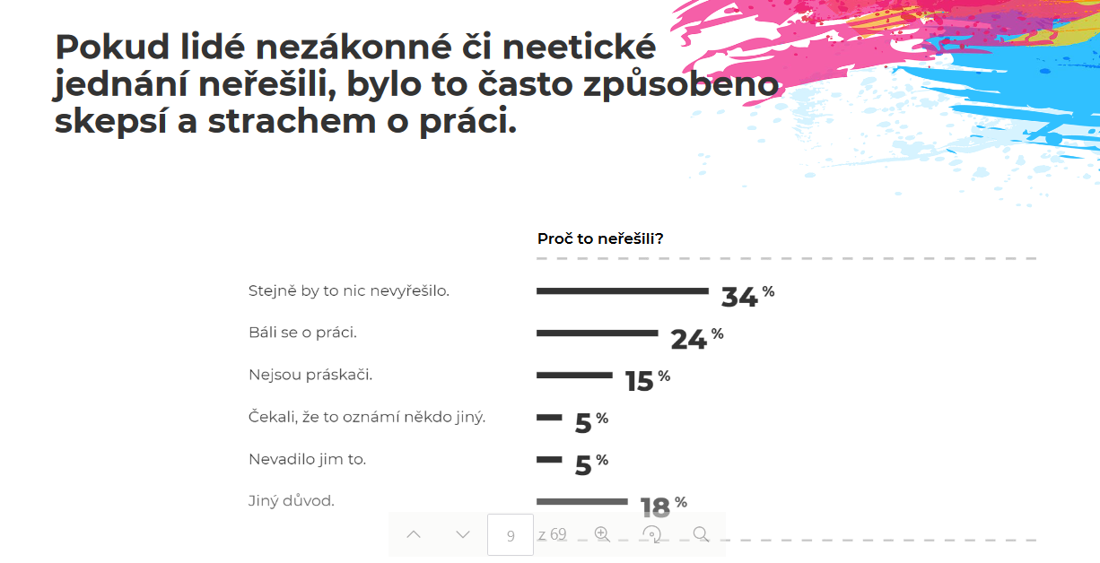
Průzkum 2020 - Behavio

Slide 4
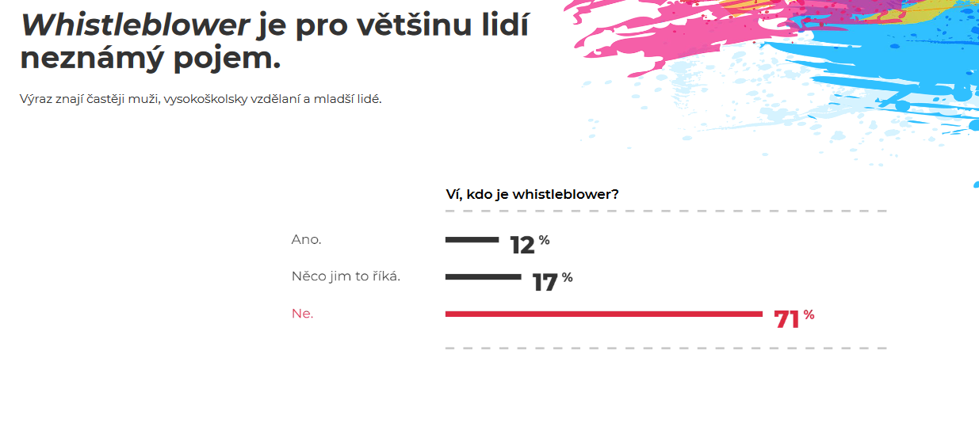
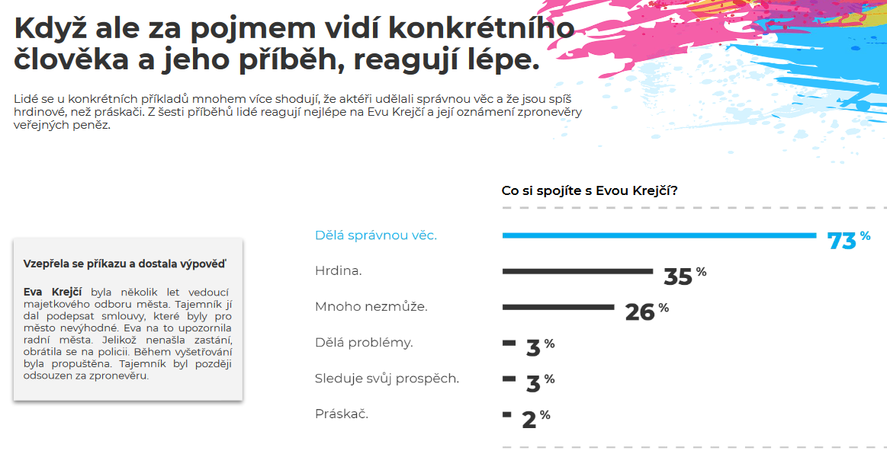
Špatný konec, horší emoce z příběhu
Důsledky protiprávního jednání – větší pochopení pro oznamovatele a ochota aktivně problém řešit

Slide 6
Velká Británie –iniciativa The Guardian´s Office
Vznik 2015 po publikování reportu jako reakce na problémy ve zdravotnictví
Spadá pod the National Health Services England
Cílem změna kultury ve zdravotnických a pečovatelských zařízeních
Po 5 letech, v roce 2020, více jak 600 guardians ve 400 zařízeních, nyní více jak 800
Součástí kampaň Speak Up Month

Slide 7
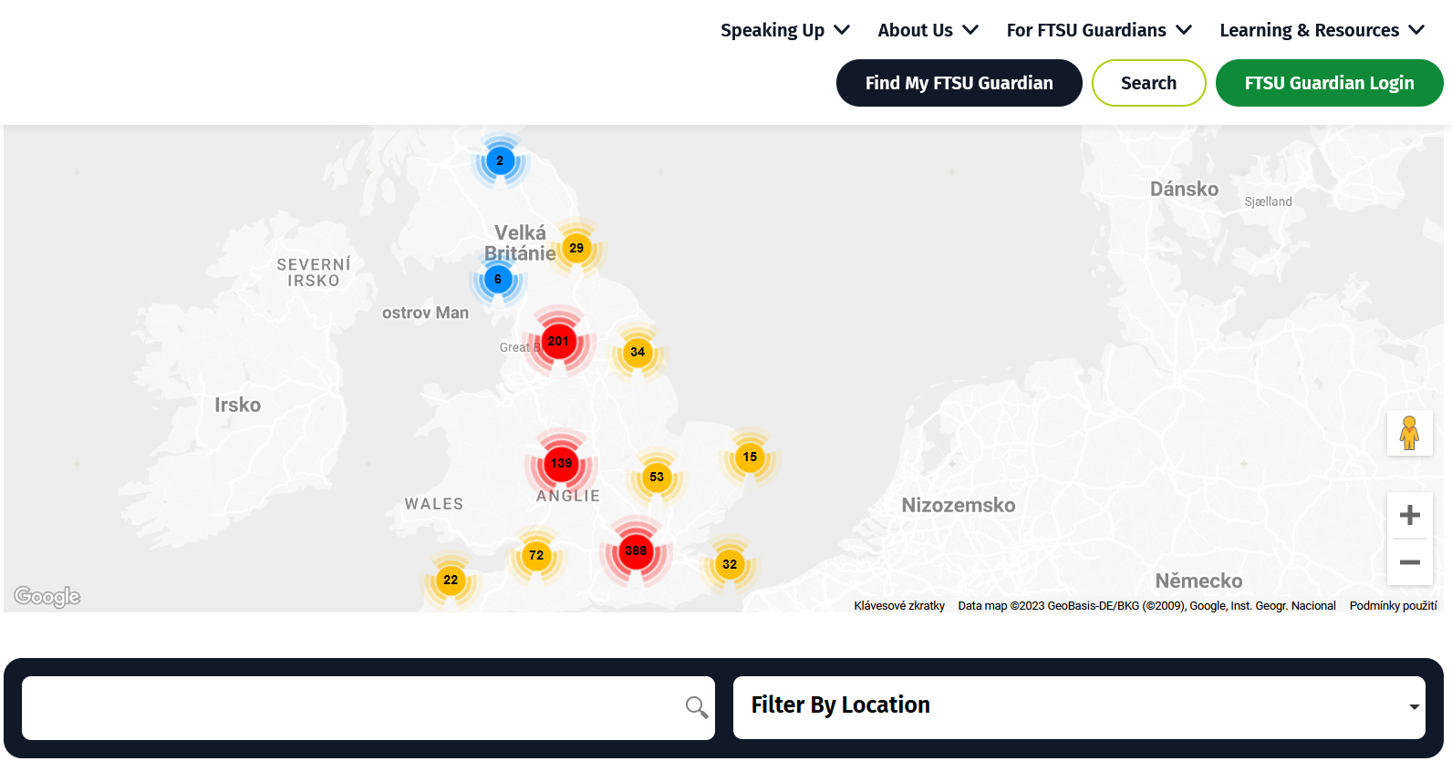

Slide 8
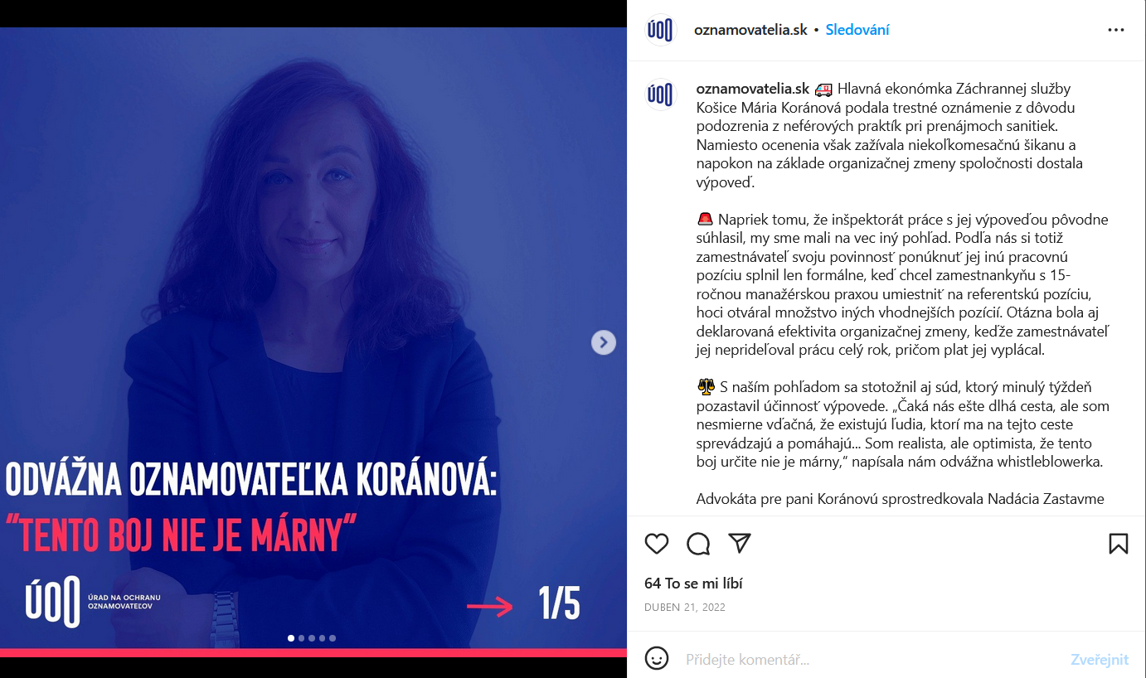
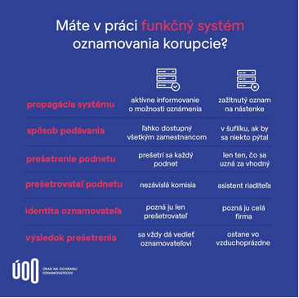
Slovensko

Slide 9
Sociální sítě, nové formáty

Slide 10
Oživení – Slepice, kampaň Vyslepičit/Ututlat?

Slide 11
Vyhodnocování
Vymyslet se dá cokoliv, dobré vyhodnocovat efektivitu
Počet oznámení
Povědomí o zákonu, pravidlech, základních informacích
Lze jak obecně ve společnosti tak za organizaci
Oznámil/a byste znovu?

Slide 12
Děkuji za pozornost
Šárka Zvěřina Trunkátová
Oživení, z.s.
Whistleblowingcenter.cz

